Slide 1
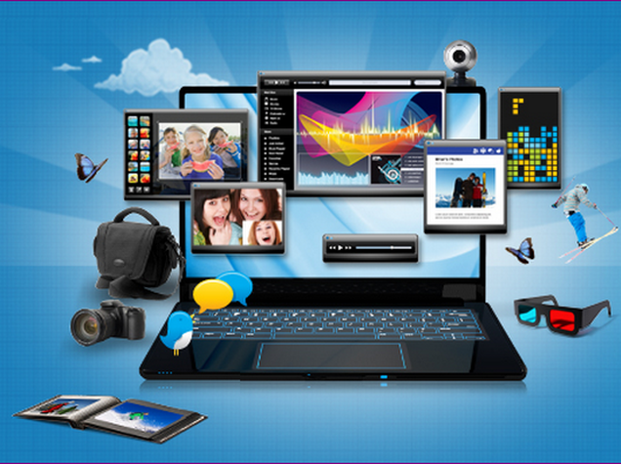
Использование современных образовательных технологий в ДОУ. Эффективность применения ИКТ – технологий в образовательном процессе.
Подготовила воспитатель МБДОУ « Малышок» Москалёва С.С.

Slide 3
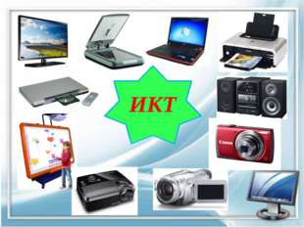
Информационно - коммуникационная технология является самым современным инструментом для сбора и обработки информации. Они дают возможность повысить качество обучения и сформировать информационную компетентность , помогают ориентироваться в источниках информации и делать выводы, задавать вопросы на интересующую тему, проявлять творчество.
Что же такое ИКТ – технологии?
Информационная технология – комплекс методов, способов и средств, обеспечивающих хранение, обработку, передачу и отображение информации и ориентированных на повышение эффективности и производительности труда.
Коммуникационные технологии определяют методы, способы и средства взаимодействия человека с внешней средой (обратный процесс также важен). В этих коммуникациях компьютер занимает свое место. Он обеспечивает, комфортное, индивидуальное, многообразное, высокоинтеллектуальное взаимодействие объектов коммуникации.

Slide 4
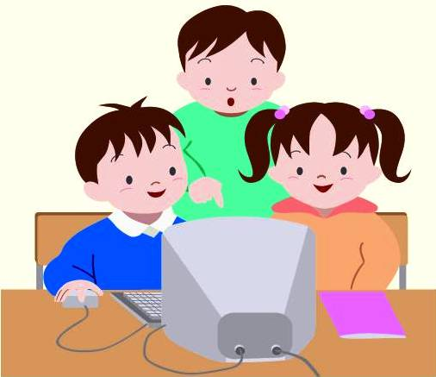
Научная работа по внедрению ИКТ в дошкольное образование ведется в нашей стране, начиная с 1987 года. В 2008 году разрабатывались теоретические основы применения научных информационных технологий в воспитательно-образовательной работе ДОУ, активно создавались программы для дошкольников. Педагоги, изучающие использование компьютерных сред с целью математического развития (Г.А. Репина, Л.А. Парамонова), высказывали мнение, что использование компьютерных сред в ДОУ является фактором сохранения психического здоровья детей в силу возможности решения следующих задач: развитие психофизиологических функций, обеспечивающих готовность к обучению (мелкая моторика, оптико-пространственная ориентация, зрительно-моторная координация); обогащение кругозора; помощь в освоении социальной роли; формирование учебной мотивации, развитие личностных компонентов познавательной деятельности (познавательная активность, самостоятельность, произвольность); формирование соответствующих возрасту общеинтеллектуальных умений; организация благоприятной для развития предметной и социальной среды по средствам ИКТ.

Slide 6
Классификация ИКТ - средств по областям методического назначения.
1. Обучающие. Они сообщают знания, формируют навыки практической или учебной деятельности, обеспечивая требуемый уровень усвоения материала.
2. Тренажеры. Предназначены для отработки различных умений, закрепления или повторения пройденного урока.
3. Справочные и информационно-поисковые. Сообщают сведения по систематизации информации.
4. Демонстрационные. Визуализируют изучаемые явления, процессы, объекты с целью их изучения и исследования.
5. Имитационные. Представляют собой определенный аспект реальности, позволяющий изучать его функциональные и структурные характеристики.
6. Лабораторные. Позволяют проводить эксперименты на действующем оборудовании.
7. Моделирующие. Дают возможность составлять модель объекта, явления с целью его изучения и исследования.
8. Расчетные. Автоматизируют расчеты и разнообразные рутинные операции.
9. Учебно-игровые. Предназначены для создания учебной ситуации, в которой деятельность обучаемых реализована в игровой форме.

Slide 7
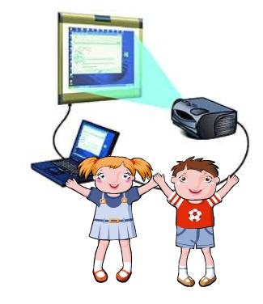
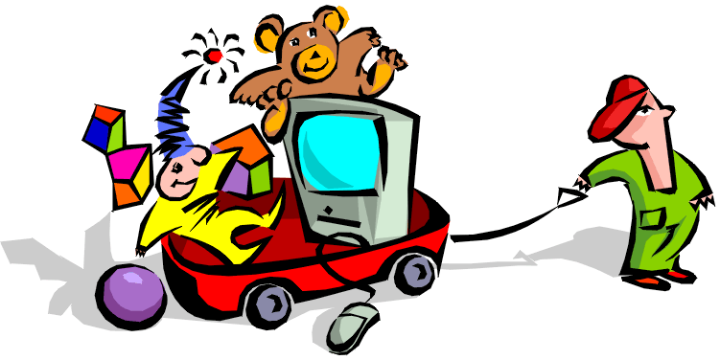

Slide 8
Использование компьютерных технологий
В детском саду помогает:
делать образовательную деятельность более наглядной и интенсивной;
формировать информационную культуру у детей;
активизировать познавательный интерес;
реализовывать личностно-ориентированный и дифференцированный подходы в обучении;
дисциплинировать самого воспитателя, формировать его интерес к работе;
активизировать мыслительные процессы (анализ, синтез, сравнение и др.);
воспитателю напрямую выходить в информационное пространство как с обращением за методической помощью в разные сервисные службы, так и с трансляцией своего опыты работы;
более широко общаться на разных методических мероприятиях, например: видео - мастер - классах, вебинарах, конференциях;
значительно сокращается работа с бумажными носителями;
создавать условия для профессионального саморазвития: используются электронные учебники, статьи; в сети Интернет можно знакомиться с периодикой, обмениваться информацией с коллегами посредством электронной почты;
общаться с родителями воспитанников, вовлекать в совместную деятельность с применением ИКТ.

Slide 9
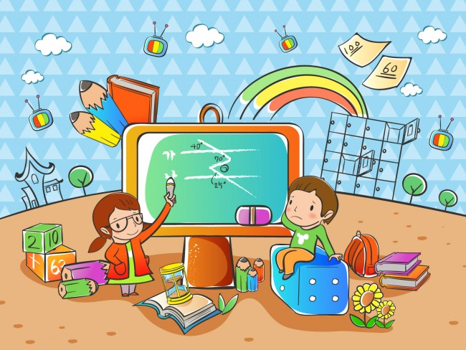
Говоря об использовании компьютерных технологий детьми, встает вопрос о сохранении здоровья и зрения. Разумно сделать ограничения занятий по времени, но непроизвольное внимание у детей младшего возраста очень мало (10-15 минут), поэтому, как правило, дети не могут долго усидеть перед компьютером. Для детей 5-6 лет норма не должна превышать 10 минут. Периодичность занятий с использованием ИКТ- не чаще 2 раза в неделю. В соответствии с гигиеническими требованиями к организации учебных занятий с использованием новых информационных технологий, длительность работы с компьютером зависит от индивидуально-возрастных особенностей занимающихся.

Slide 10
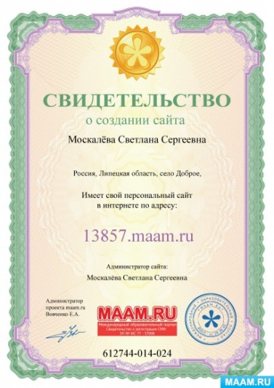
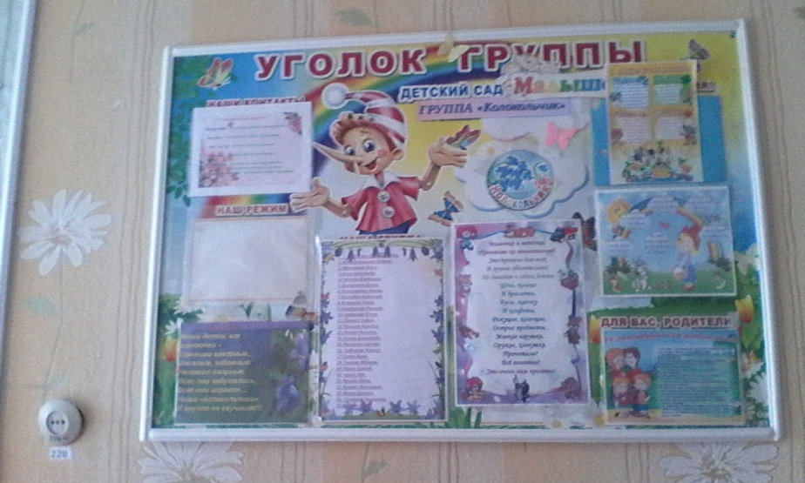
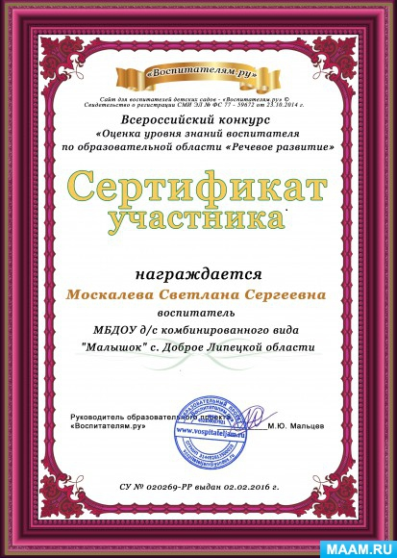
Применение воспитателем ИКТ: 1.Подбор иллюстративного материала для оформления информационных стендов, группы. 2.Подбор дополнительного познавательного и дидактического материала. 3.Обмен опытом, знакомство с периодикой, наработками других воспитателей. 4.Оформление групповой документации, отчётов. 5.Создание презентаций в программе Рower Рoint для лучшего и эффективного достижения поставленных целей при планировании образовательной деятельности, развлечений, праздников , досугов в детском саду. 6.Использование ИКТ при работе с родителями в процессе проведения родительских собраний, круглых столов, консультаций. 7.Создании единой и компактной базы методических и демонстрационных материалов у воспитателя появляется больше свободного времени. 8.Систематическое ведение сайта для повышения компетентности и саморазвития, участие в интернет-викторинах, творческих конкурсах в интернете.

Slide 11
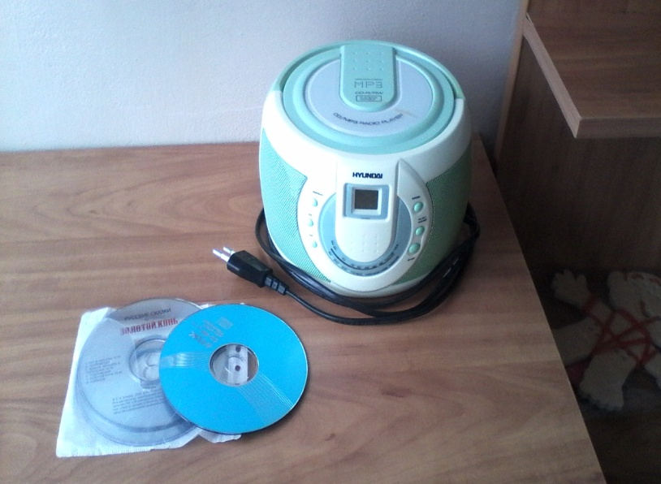
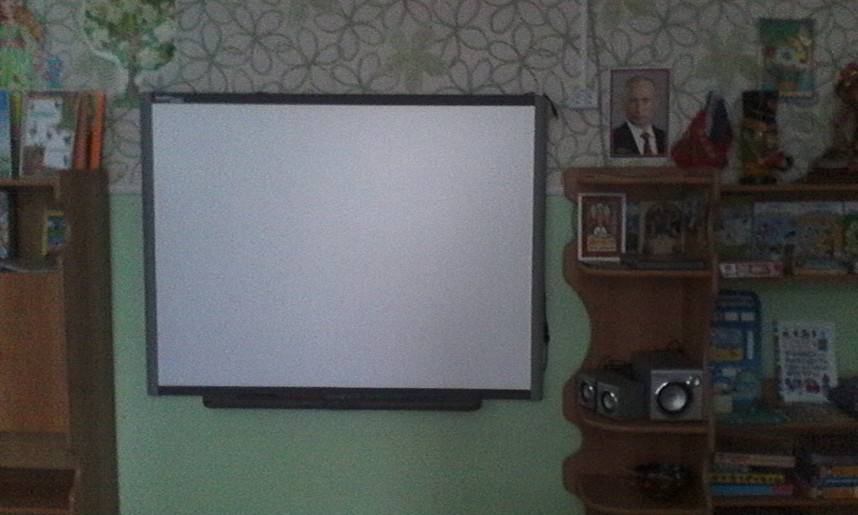
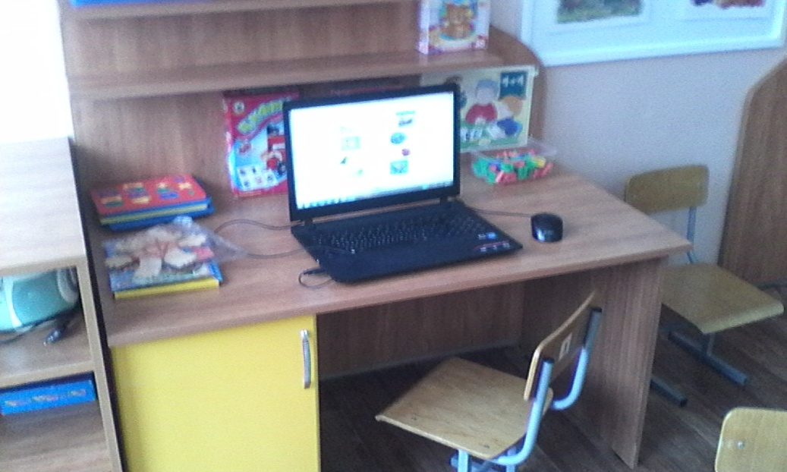

Slide 12
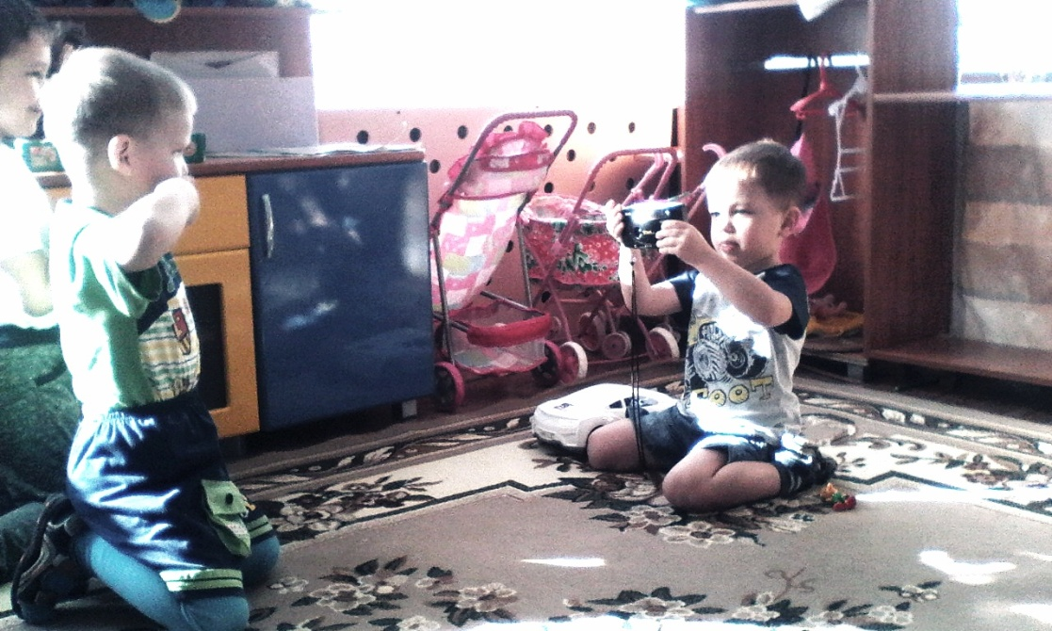
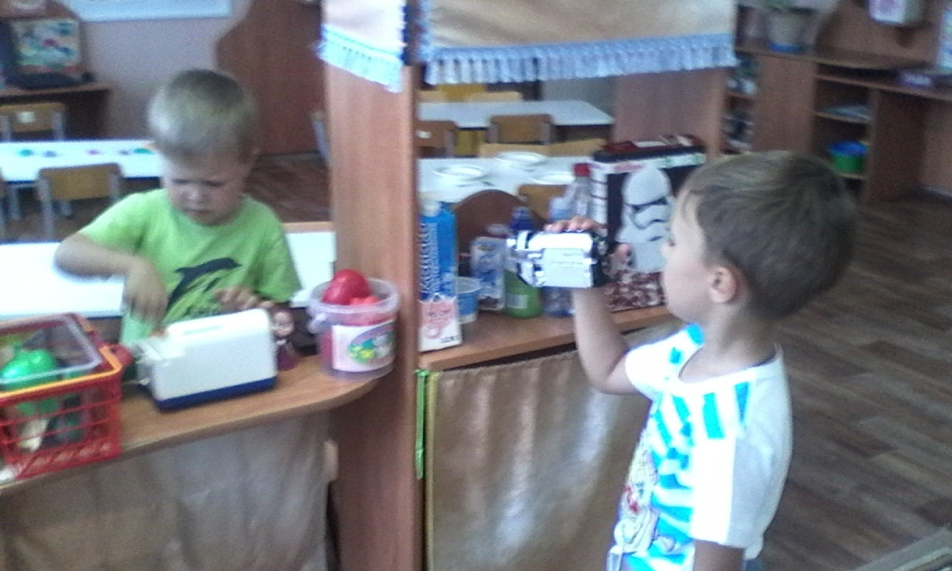
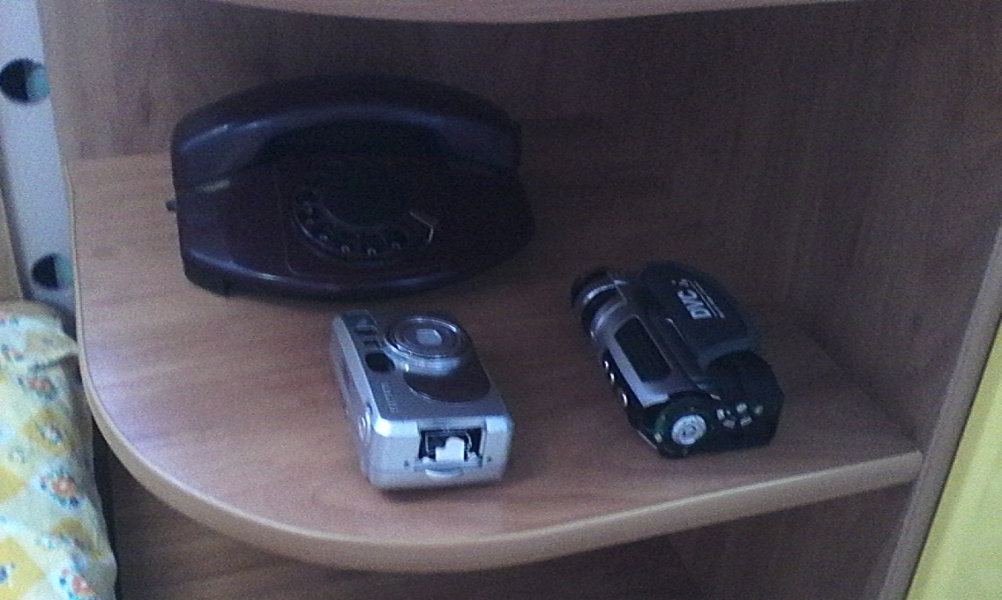
Дети с удовольствием играют, изучают, применяют…

Slide 13
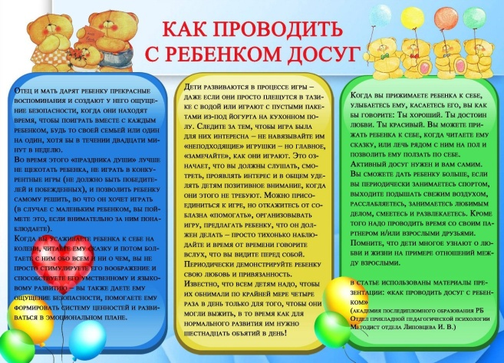
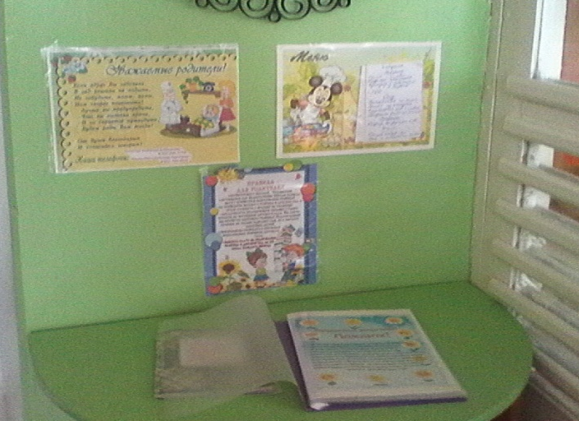
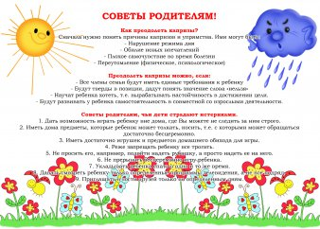
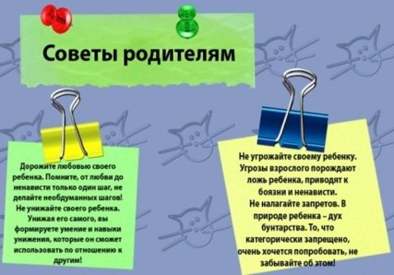
При планировании ОД и других мероприятий
с ИКТ часто обращаюсь к такому материалу: фотографии, видеоролики, видеофрагменты мультфильмов, фильмов, сказок; электронные книги, развивающие компьютерные игры; иллюстративный материал для дидактических игр, рекомендации в иллюстративной форме.

Slide 14
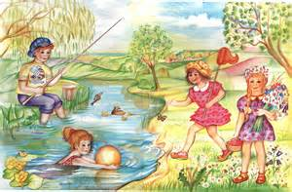
Эффективность использования ИКТ в дошкольном образовании:
- преобразование предметно-развивающей среды,
- создание новых средств для всестороннего развития детей,
- использование новой наглядности,
- дополнительная информация, которой по каким-либо причинам нет в печатном издании,
- разнообразный иллюстративный материал, как статический, так и динамический (анимации, видеоматериалы),
- в информационном обществе сетевые электронные ресурсы - это наиболее демократичный способ распространения новых педагогических идей и новых дидактических пособий, доступный педагогам независимо от места их проживания и уровня дохода,
- поисковые системы сети Интернет предоставляют педагогам возможность найти практически любой материал по вопросам развития и обучения и любые фотографии и иллюстрации.

Slide 15
ИКТ – технологии облегчают процесс восприятия и запоминания информации с помощью ярких образов, т.к. сочетают в себе динамику, звук и изображение, т.е. те факторы, которые наиболее долго удерживают внимание ребенка, что немало важно в образовательной и воспитательной деятельности с детьми дошкольного возраста. Одновременное воздействие на два важнейших органа восприятия (слух и зрение) позволяют достичь гораздо большего эффекта в работе.
Одной из наиболее эффективных форм предоставления информации, которая привлечет внимание детей, является презентация.
Существует правило создания презентации для детей: 10-20-30, параметры, подходящие для просмотра детьми: 10 слайдов за 20 минут с размером шрифта не менее 30. Применимы и другие правила для проведения фронтальных мероприятий с использованием мультимедийного проектора, например, расстояние от экрана до стульев, на которых сидят дети, должно быть 2-2,5 метра.
Во время презентации подачу материала лучше чередовать с практическими заданиями, играми.

Slide 16
Мероприятия в МБДОУ « Малышок», проведенные Москалёвой С.С. с использованием ИКТ – технологий (презентации, слайды, видеоролики, мультфильмы, музыкальное сопровождение):
Развлечение, посвященное Дню космонавтики « Ближе к звездам».
Праздник к 9 мая.
Викторина по правилам дорожного движения для детей средней группы: «Незнайка в гостях у ребят».
НОД по ФЦКМ на экологическую тему «Волшебница вода» в средней группе.
Развлечение в ДОУ «День добрых дел», посвященное Дню спонтанного проявления доброты.
Постановка сказки Репка (в стихах) с младшей группой на театральной неделе.
Литературная викторина в ДОУ «Наши любимые сказки».
Консультация для родителей на тему: « Развиваем речь, мышление, внимание в детском саду с помощью игр».
Викторина для родителей на тему : « Счастливое детство», посвященное защите прав детей.
Утренники: «Мамин День», « Праздник осени», «Новый год встречаем вместе», «Праздник пап» и другие мероприятия с использованием музыкального сопровождения.

Slide 17
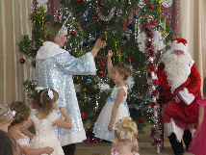
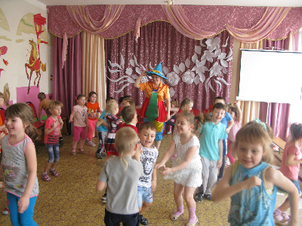
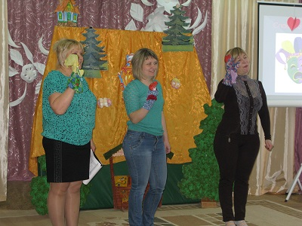
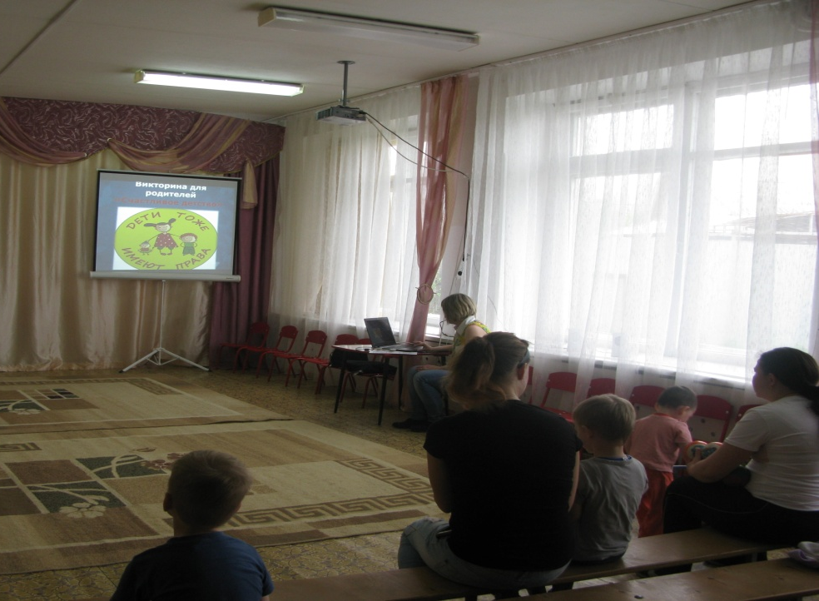
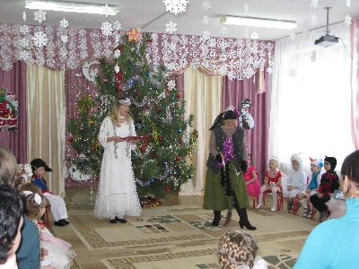

Slide 18
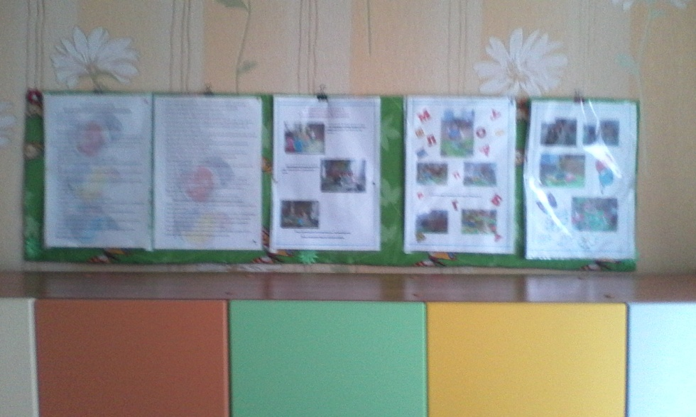
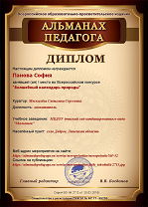
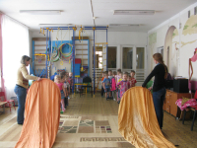
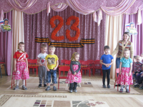
Об эффективности использования ИКТ технологий в образовательном и воспитательном процессе можно судить по отзывам родителей, проводимым анкетам, опросам. Кроме того, дети с удовольствием принимают участие сами в творческих интернет – конкурсах, викторинах, о чем свидетельствуют дипломы за призовые места. Оформление папок - передвижек, информационных уголков в группе позволяют раскрыть и показать родителям наглядно, как дети активно участвуют в различных мероприятиях, проводимых в ДОУ, ЦДОД и так далее.

Slide 19
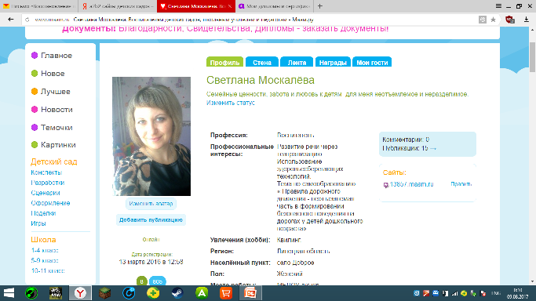
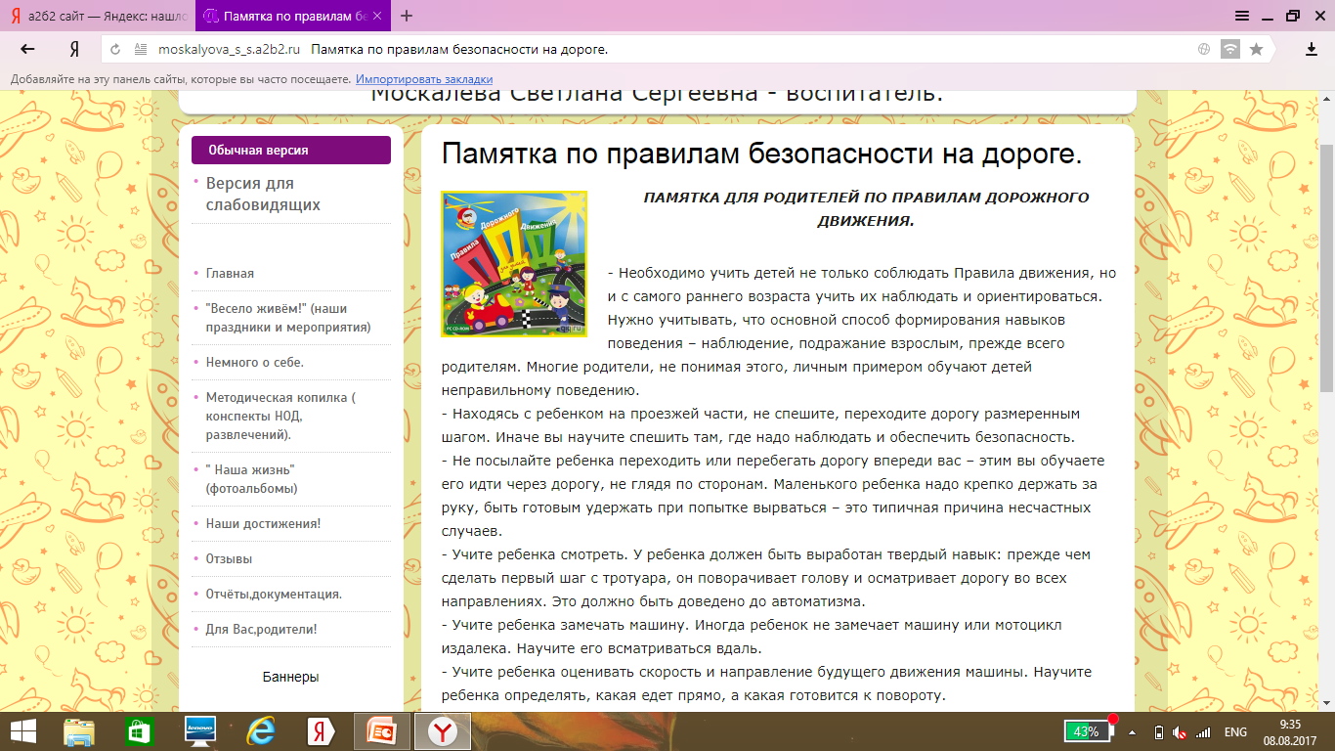
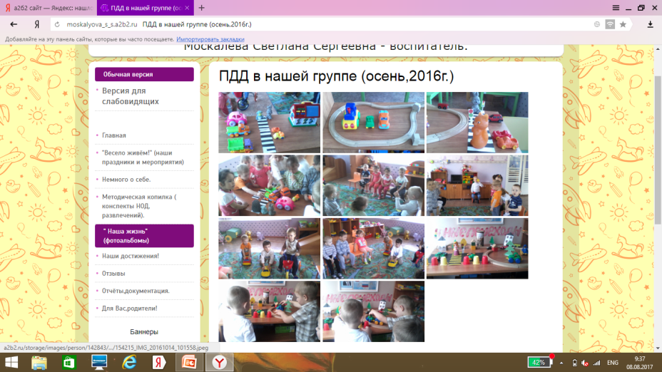
Положительный отзыв заведующего ДОУ на НОД «Волшебница вода», также можно считать положительным фактором в эффективности применения ИКТ в образовательном процессе.
Ведение персонального сайта воспитателя, электронного портфолио на сайте maam.ru, создание и ведение сайта, созданного с помощью конструктора a2b2, позволяют мне обмениваться опытом с коллегами, повышать уровень самоподготовки. Посещение и систематическое ведение сайтов способствует повышению самореализации при планировании НОД, развлечений, праздников, так как спектр материала в интернете очень широк.

Slide 20
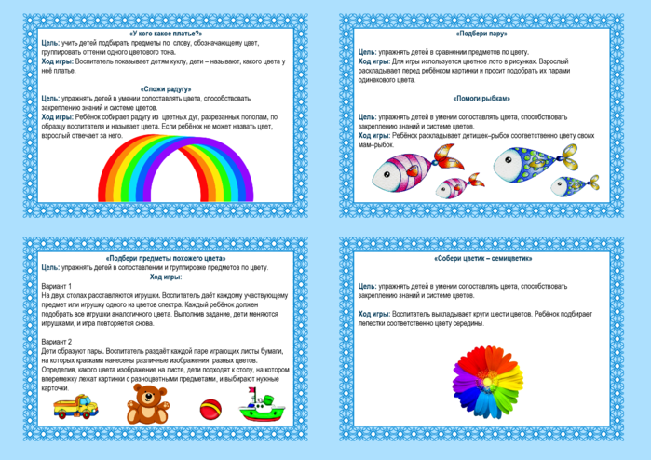
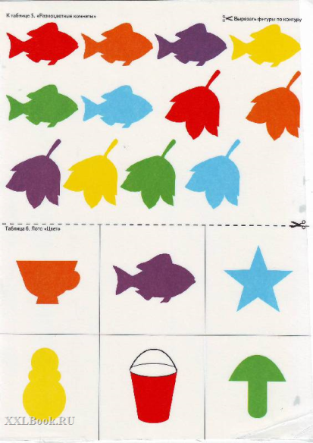
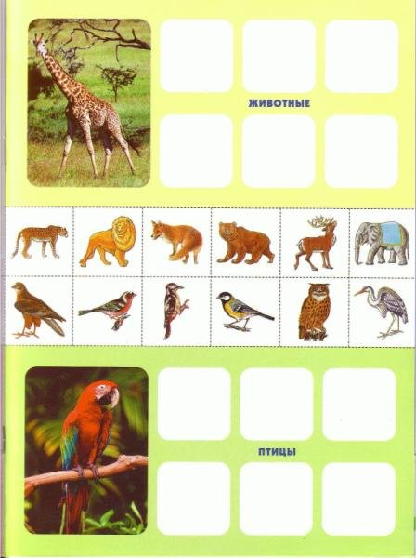
Кроме прочего, прошла дистанционно профессиональное переобучение по специальности «Воспитатель ДОУ». Принимала участие в интернет-конференции, опубликовала на сайте almanahpedagoga.ru конспект образовательной деятельности по ФЦКМ. Это также подтверждает удобство и эффективность применения ИКТ – технологий для самообразования и самореализации как воспитателя, так и детей.
ИКТ упрощает и облегчает разработку и создание дидактического материала для ОД, различных игр.
Использование компьютера, возможно, не решает всех проблем, он остается всего лишь многофункциональным техническим средством обучения. Но в тоже время, использование средств информационных технологий позволяет сделать процесс обучения и развития детей достаточно простым и эффективным. Поэтому, воспитателю детского сада необходимо и целесообразно применять ИКТ при планировании различных мероприятий, для накопления и сохранения методической базы с целью достижения эффективности в процессе обучения и воспитания детей.

